Slide 1
Microservice Architecture
otus.ru

Slide 2


Меня хорошо видно
&& слышно?

Slide 3
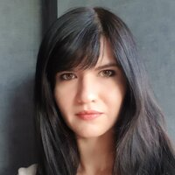
Защита проекта
Тема: Система обработки заказа в распределенной сети маркетплейса
Кристина Горина
Java программист
Газпром банк
christina.gorina@yandex.ru

Slide 4
План защиты
Цели проекта
Что планировалось
Используемые технологии
Что получилось
Схемы/архитектура
Выводы

Slide 5
Цели проекта
1. | Поработать с новыми технологиями
2. | Получить опыт
3. | Написать финальную работу
4. | Закрепить пройденное

Slide 6
Что планировалось
Что было в начале, что знали до курса, сколько времени заняло выполнение проекта
1. | Уже пару лет работаю с микросервисами
2. | Планировалось создать “песочницу”
3. | Систематизировать полученные знания
4. | Проект занял пару недель

Slide 7
Используемые технологии
1. | Java Spring Boot
2. | Spring Cloud
3. | Kafka Streams
4. | MongoDb
5. | H2 Db
6. | Spring Security
7. | Minikube

Slide 8
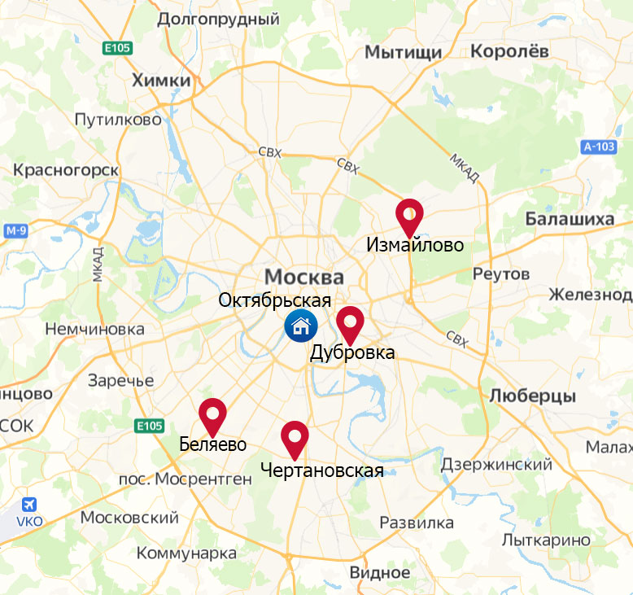
Что делает система

Slide 9
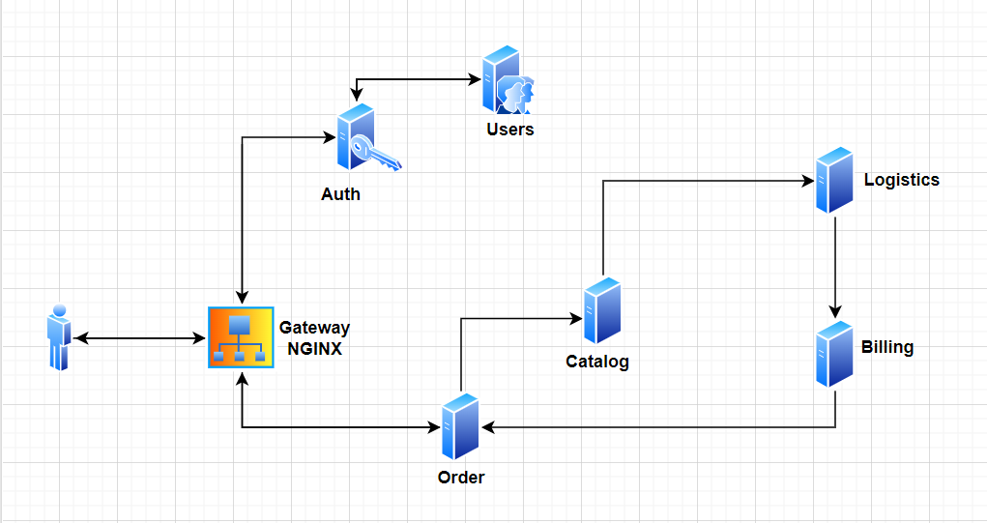
Архитектура

Slide 10
Авторизация
apiVersion: networking.k8s.io/v1 kind: Ingress metadata: name: order-service namespace: finalwork-namespace annotations: nginx.ingress.kubernetes.io/auth-url: http://auth-service.finalwork-namespace.svc.cluster.local/insystem nginx.ingress.kubernetes.io/auth-response-headers: x-auth-user kubernetes.io/ingress.class: nginx spec: rules: - http: paths: - path: / pathType: Prefix backend: service: name: order-service port: number: 80

Slide 11
Авторизация
apiVersion: networking.k8s.io/v1 kind: Ingress metadata: name: auth-service namespace: finalwork-namespace annotations: nginx.ingress.kubernetes.io/rewrite-target: /$2 kubernetes.io/ingress.class: nginx spec: rules: - http: paths: - path: /auth(/|$)(.*) pathType: Prefix backend: service: name: auth-service port: number: 80

Slide 12
Координаты
var warehouse1 = Document.parse("{'name':'Belyaevo'," + "'location': {'coordinates':[55.641920, 37.523465],'type':'Point'}" + ",'productItems': [" + "{'uuid': '16cb7a21-eb5e-4d41-a176-8f49ca425b0c', …}, " + "{'uuid': '3a48c0ea-0a2c-4d17-97f2-7bc51e8b10f8', …}" + "{'uuid': '44c053f4-f408-4193-906a-4270e978c70c', …}" + "{'uuid': '5188d680-7dfc-4f5a-b6bb-04d7ca14486c', …}" + "{'uuid': '6c6f53c7-d100-4946-a161-012c49028905', …}" + "{'uuid': '793a5f4e-8179-44ca-a98b-e47fc8e1ae35', …}" + "]," + "}");

Slide 13
Координаты
MongoCollection<Document> collection = mongoDatabase.getCollection("warehouses"); collection.createIndex(Indexes.geo2dsphere("location")); Point currentLocAnino = new Point(catalogEvent.getAddressX(), catalogEvent.getAddressY()); Distance distance = new Distance(200, Metrics.KILOMETERS); GeoResults<Warehouse> gr = warehouseRepository.findByLocationNear(currentLocAnino, distance); List<Warehouse> warehouses = new ArrayList<>(); gr.forEach(r -> warehouses.add(r.getContent()));

Slide 14
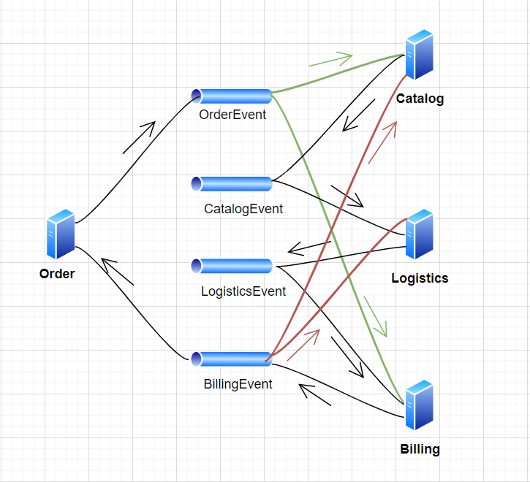
САГА хореограф

Slide 15
Идемпотентность и гарантия доставки сообщения
@Transactional(isolation = Isolation.SERIALIZABLE, rollbackFor = Exception.class) public void productItemReservation(Message<OrderEvent> orderEventMsg) { OrderEvent orderEvent = orderEventMsg.getPayload(); Optional<OrdersIdempotent> ordersIdempotent = ordersIdempotentRepository.findByOrderId(orderEvent.getOrderId()); if (ordersIdempotent.isPresent()) { log.info("Already exist"); acknowledgeEvent(orderEventMsg); return; } // Бизнес логика Message<CatalogEvent> catalogEventMsg = MessageBuilder .withPayload(catalogEvent) .setHeader(KafkaHeaders.MESSAGE_KEY, catalogEvent.getOrderId()) .build(); Sinks.EmitResult emitResult = catalogSink.tryEmitNext(catalogEventMsg); if (emitResult.isSuccess()) { acknowledgeEvent(orderEventMsg); } else { emitResult.orThrow(); } }

Slide 16
Потоки данных, kafka streams
@Bean public BiConsumer<KStream<Long, OrderEvent>, KStream<Long, LogisticsEvent>> billingConsumer() { return (orderEventStream, logisticsEventStream) -> { orderEventStream.peek((m1, n1) -> log.info(" m1 = " + m1 + " orderEvent = " + n1)); logisticsEventStream.peek((m2, n2) -> log.info(" m2 = " + m2 + " logisticsEvent = " + n2)); orderEventStream .selectKey((k1, v1) -> v1.getOrderId()) .join(logisticsEventStream.selectKey((k2, v2) -> v2.getOrderId()), this::checkOrder , JoinWindows.of(Duration.ofSeconds(60)) , StreamJoined.with(Serdes.Long(), new JsonSerde<>(OrderEvent.class), new JsonSerde<>(LogisticsEvent.class)) ) .peek((k, v) -> log.info("Events key = " + k + ", value = " + v)); }; } private String checkOrder(OrderEvent orderEvent, LogisticsEvent logisticsEvent) { log.info("orderEvent = " + orderEvent); log.info("logisticsEvent = " + logisticsEvent); billingService.check(orderEvent, logisticsEvent); return "complete"; }

Slide 17
Выводы и планы по развитию
1. | Иметь домашнюю песочницу с микросервисами
2. | Применять полученные знания в работе

Slide 18
Спасибо за внимание!

